Slide 1
Глубинное обучение для работы с кодом
Корягин Никита

Slide 2
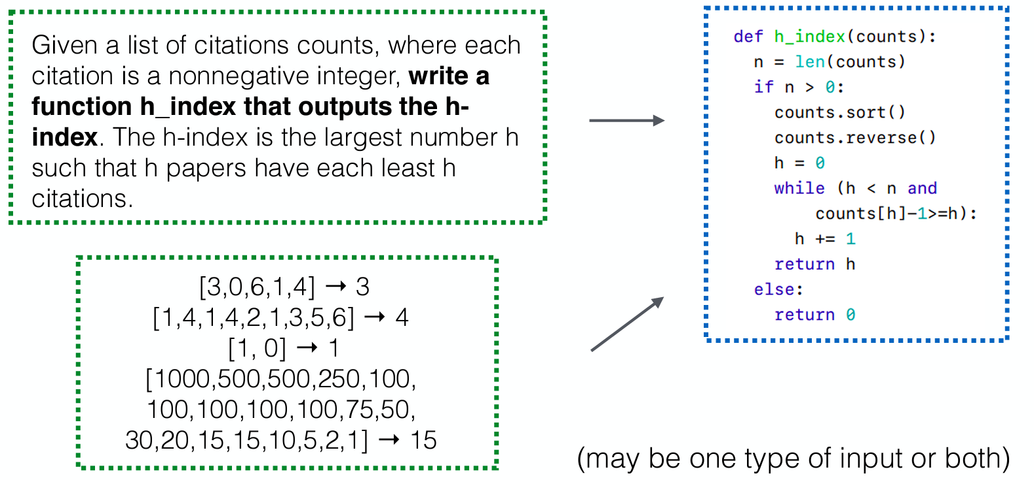
Генерация кода (Code Synthesis)
Постановка задачи
https://arxiv.org/pdf/2105.09938.pdf

Slide 3
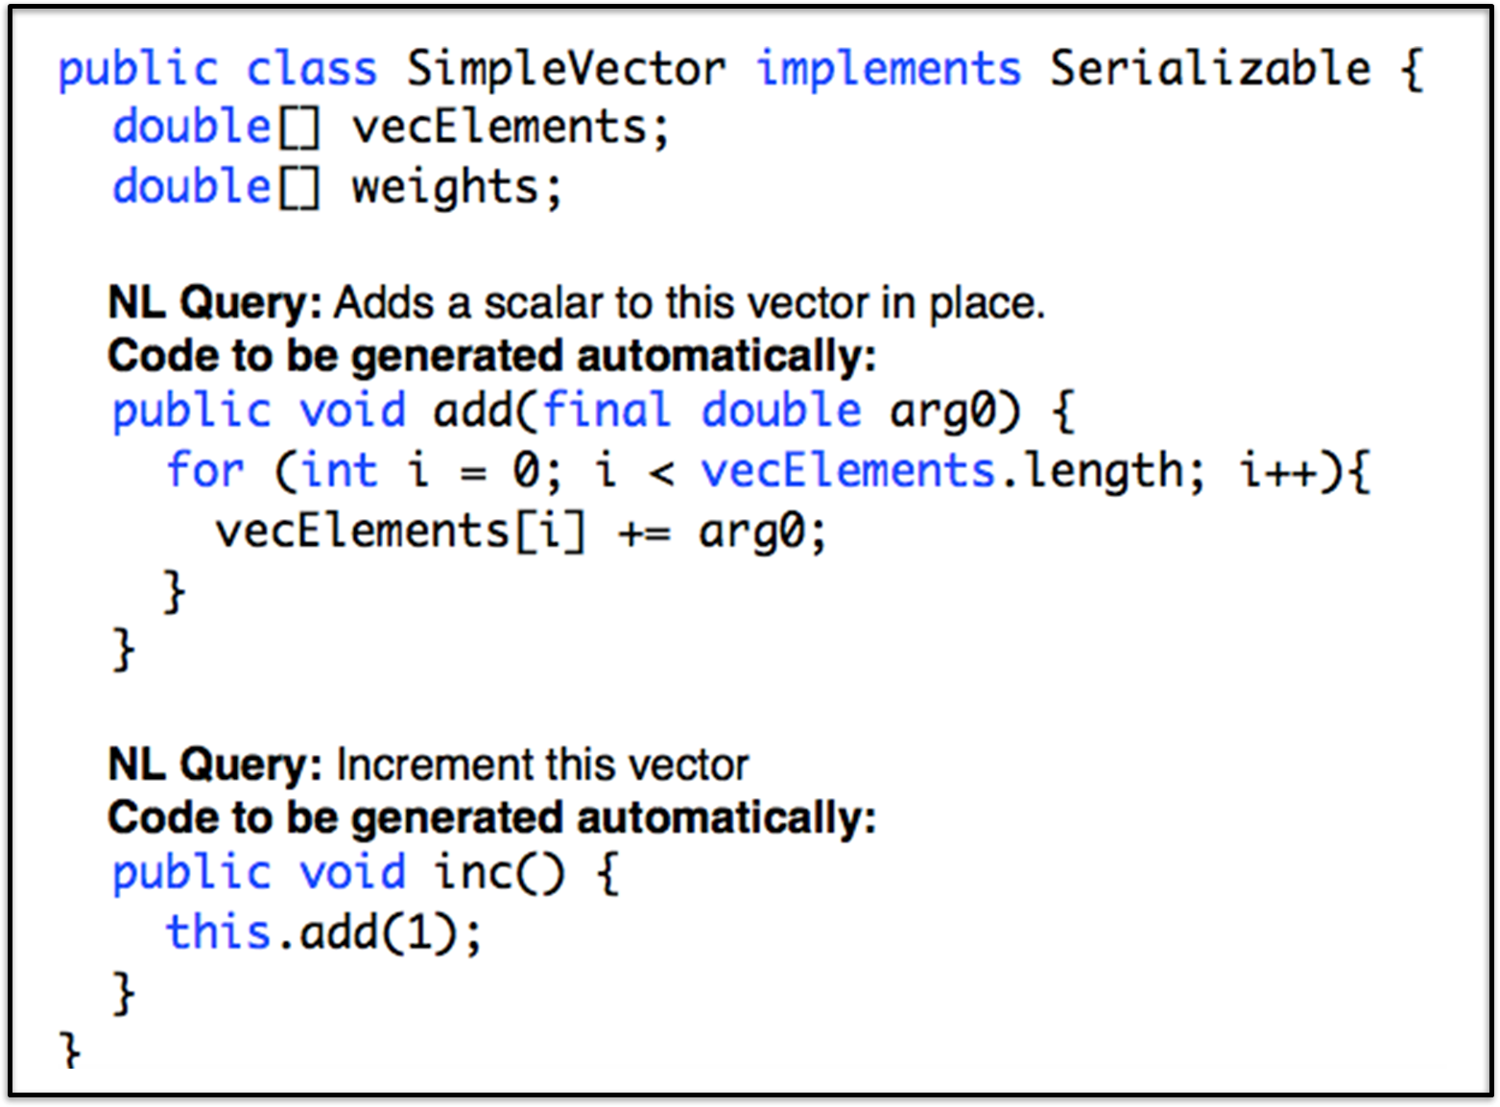
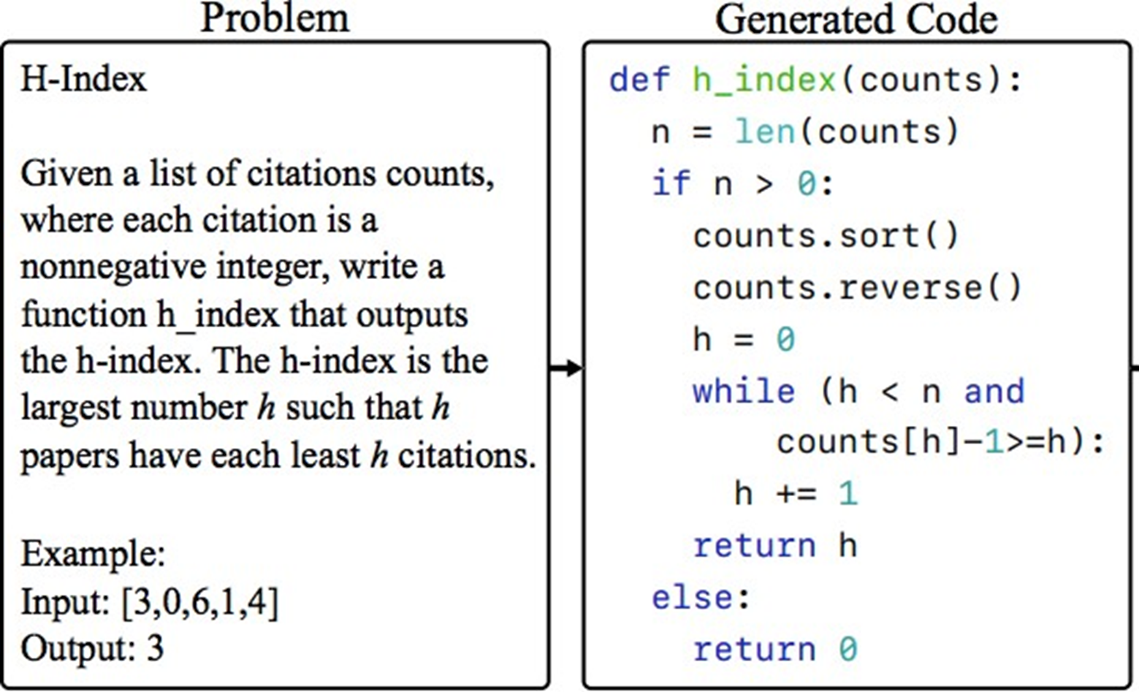
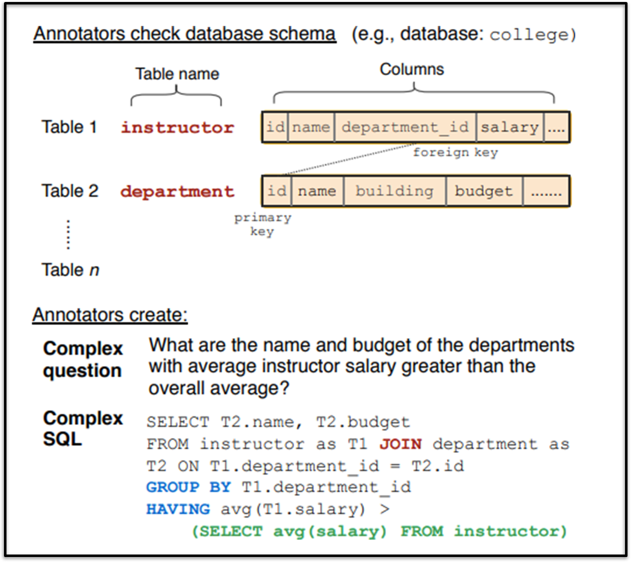
Генерация кода (Code Synthesis)
Какие бывают датасеты
CONCODE dataset
APPS dataset
Spider dataset
Размер: 10K задач / 260K программ
Источник: сайт типа Codeforces
Размер: 10K запросов / 200 баз данных
Размер: 100K Источник: GitHub
Язык Java
Есть контекст
Содержит базовые операции
Много плохо размеченных сэмплов
Язык Python
Есть контекст
Три уровня сложности
Язык SQL
Есть контекст(схема)
Базовые операции

Slide 4
Генерация кода (Code Synthesis)
Какие бывают метрики
Exact match (EM): сравниваем посимвольно – очевидно, плохая метрика
BLEU: сравниваем код как текст с помощью n-грамм. Тоже плохая метрика
CodeBLEU: сравниваем код на уровне токенов, абстрактного синтаксического дерева и потока информации (DataFlow). Хорошая метрика
Запуск кода на тестах: лучшая метрика, но мало тестов

Slide 5
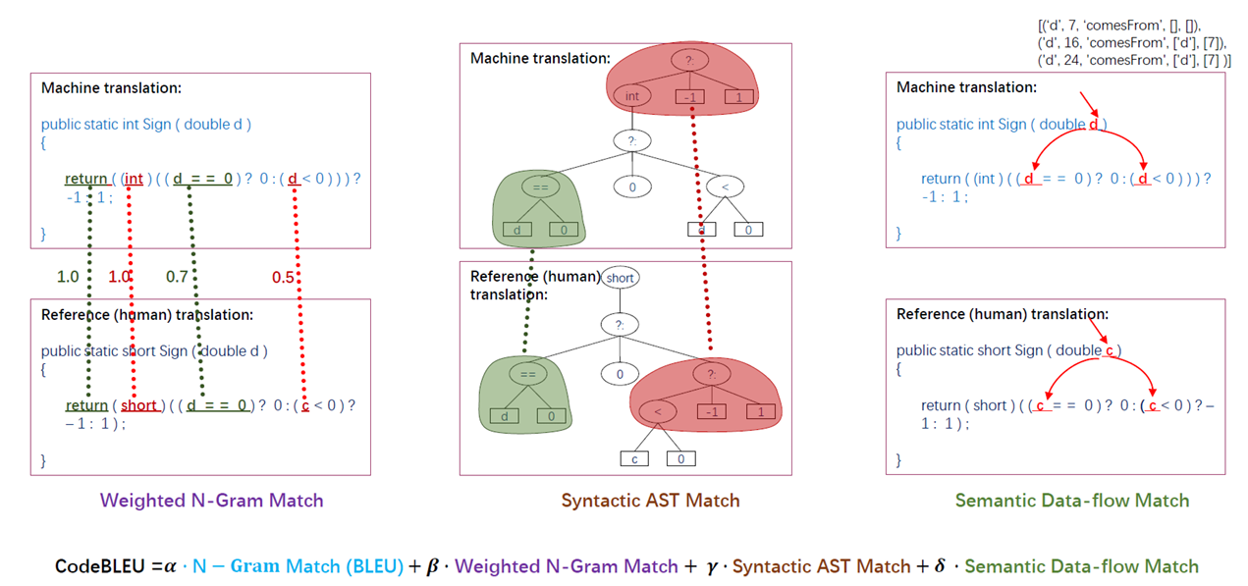
Генерация кода (Code Synthesis)
СodeBLEU
Shuo Ren at el. CodeBLEU: a Method for Automatic Evaluation of Code Synthesis

Slide 6
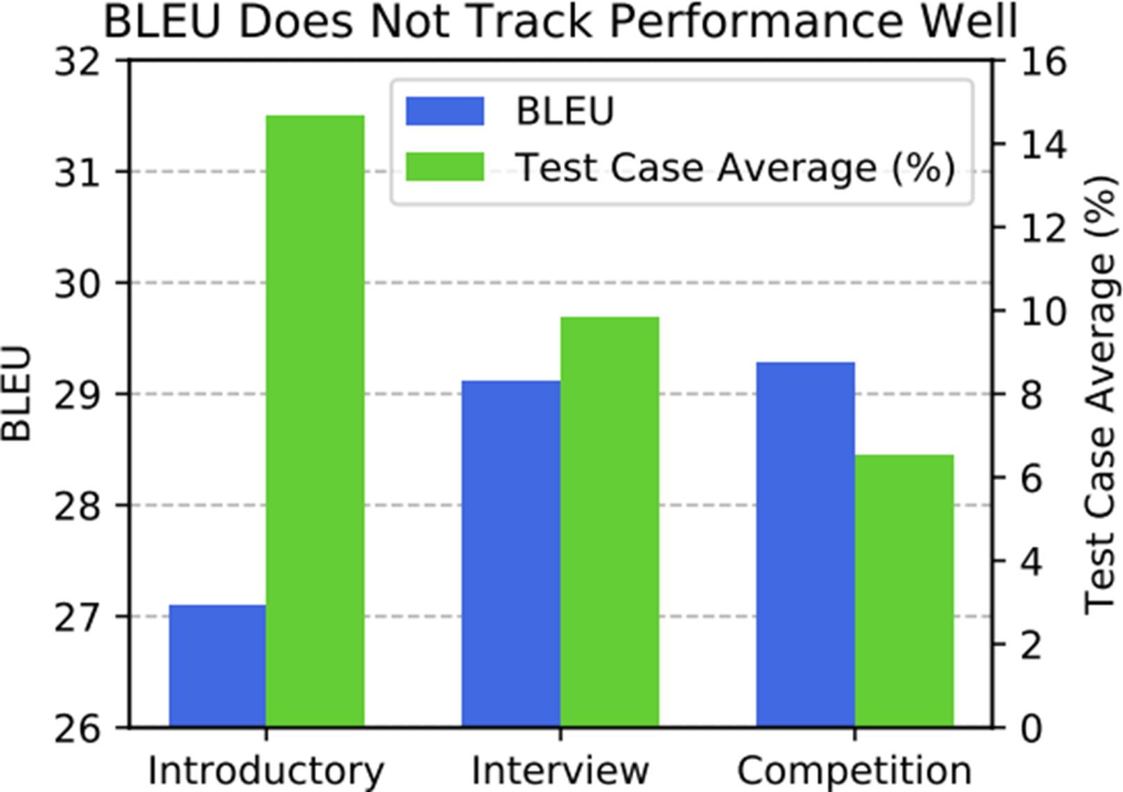
Генерация кода (Code Synthesis)
BLEU плохо показывает качество программы
Dan Hendrycks et al. Measuring Coding Challenge Competence With APPS. arXiv 2021

Slide 7
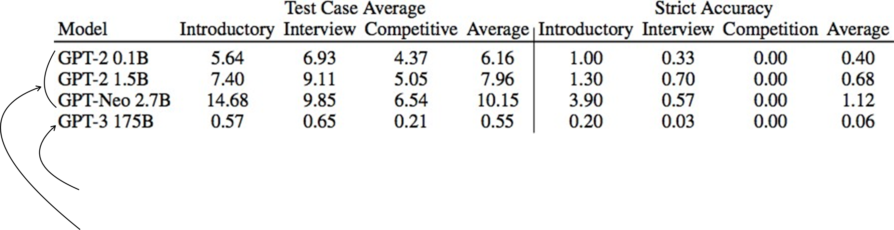
Генерация кода (Code Synthesis)
Нерешенные задачи
Результаты GPT на APPS
Предобучена на простом тексте(без fine-tuning)
Предобучены на тексте и дообучены на коде с GitHub и fine-tuned на APPS

Slide 8
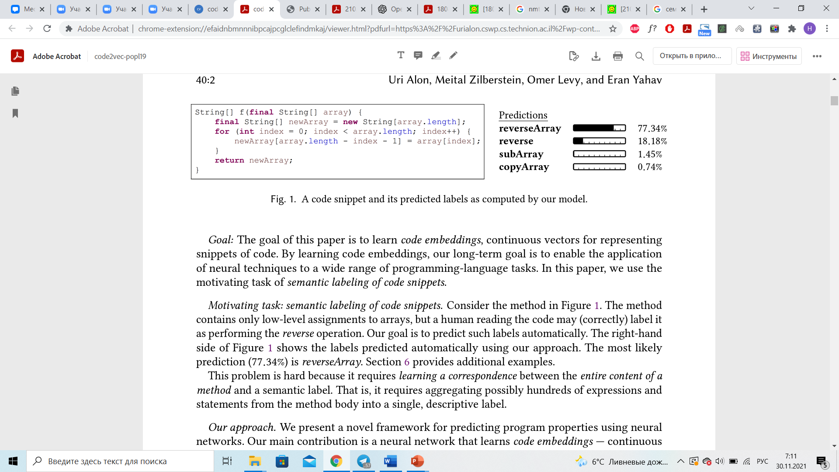
Code2Vec
Идея
Что хотим: code embeddings – похожие куски кода семантически кода отображаются в похожие вектора
Как будем это делать: обучим модель, которая по коду функции определяет ее название
Главная идея: даем на вход модели синтаксические пути

Slide 9
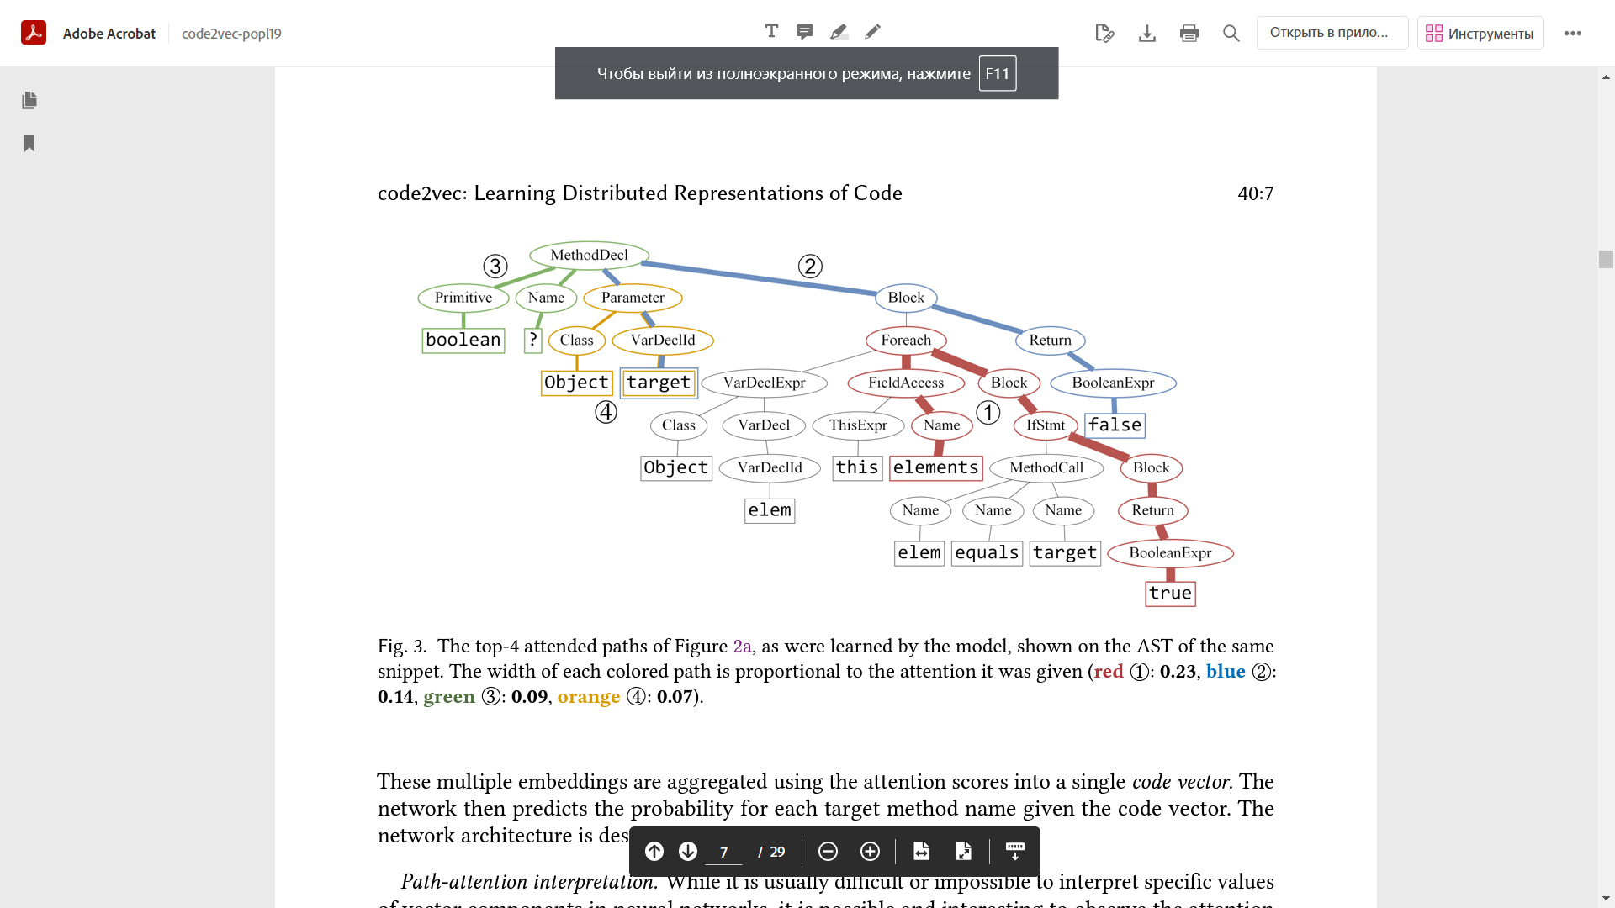
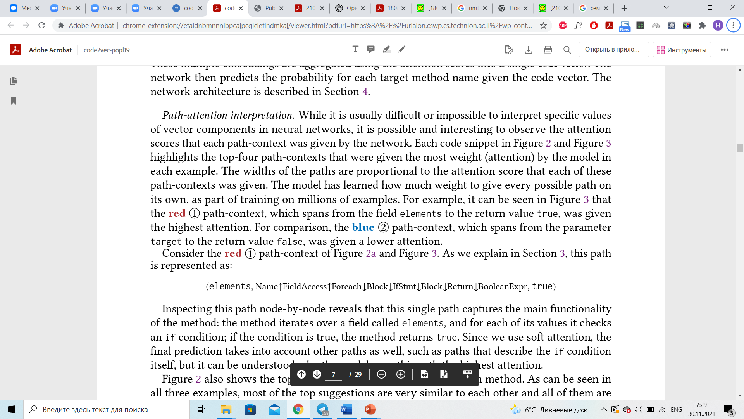
Code2Vec
Пути
Тройки вида (начальный лист, путь, конечный лист) – path-context
Красный path-context =
Uri Alon et al. code2vec: Learning Distributed Representations of Code

Slide 10
Code2Vec
Почему пути
Легко представить код в виде путей
Модели будет легче различать похожие по синтаксису, но разные по семантике куски кода
Можно интерпретировать результат

Slide 11
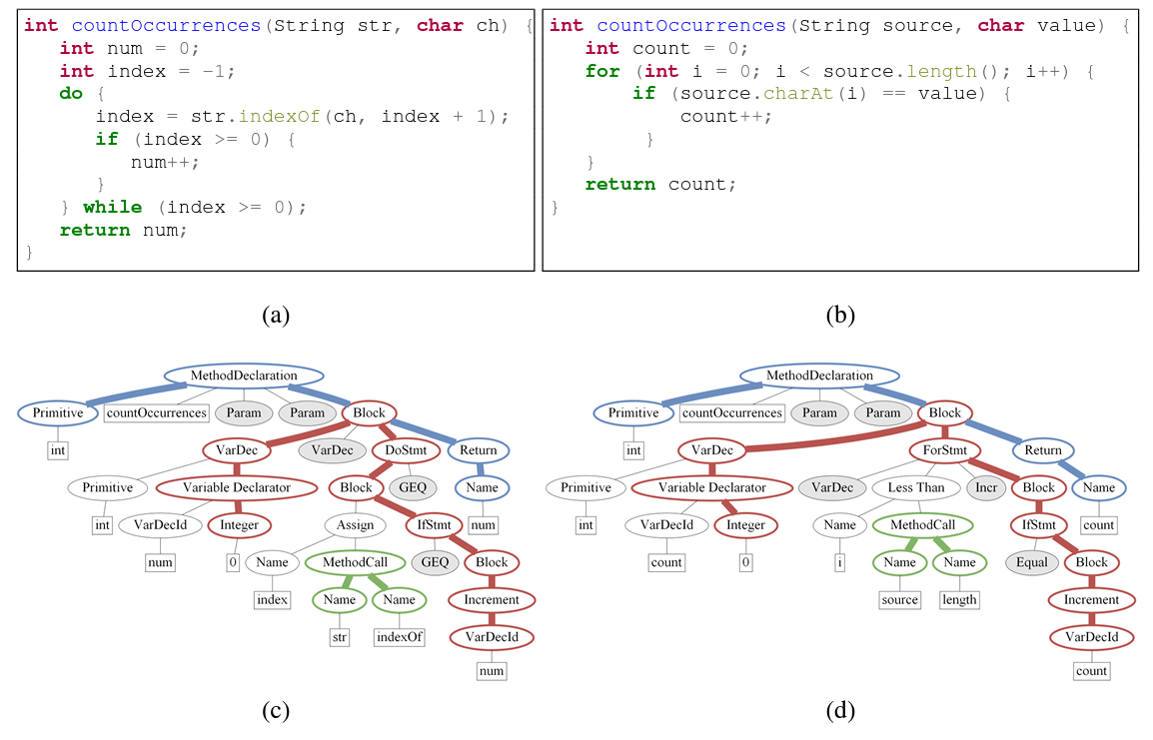
Code2Vec
Почему пути

Slide 12
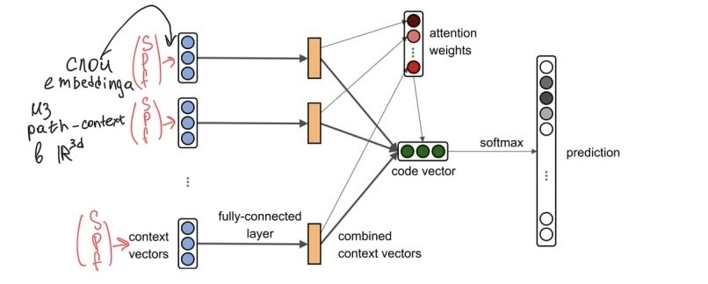
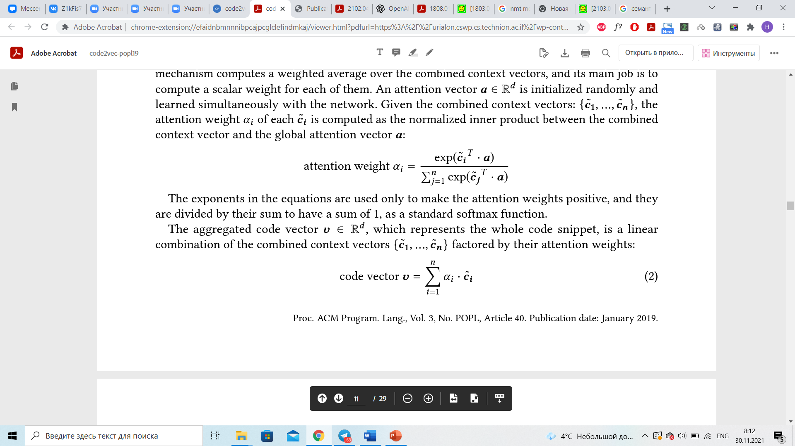
Code2Vec
Модель
По слоям:
Первый embedding слой
переводит все path-context в context vector размерности 3d
Тут обучаем матрицу перевода вершины в вектор и матрицу перевода пути в вектор
Применяем FC слой(одинаковый!) для каждого context вектора
Применяем функцию активации и attention слой
Uri Alon et al. code2vec: Learning Distributed Representations of Code

Slide 13
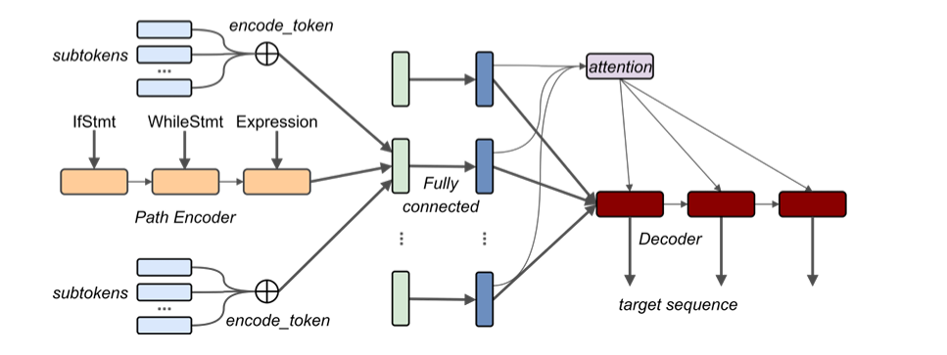
Code2Seq
Модель
Идейно то же, что и Code2Vec

Slide 14
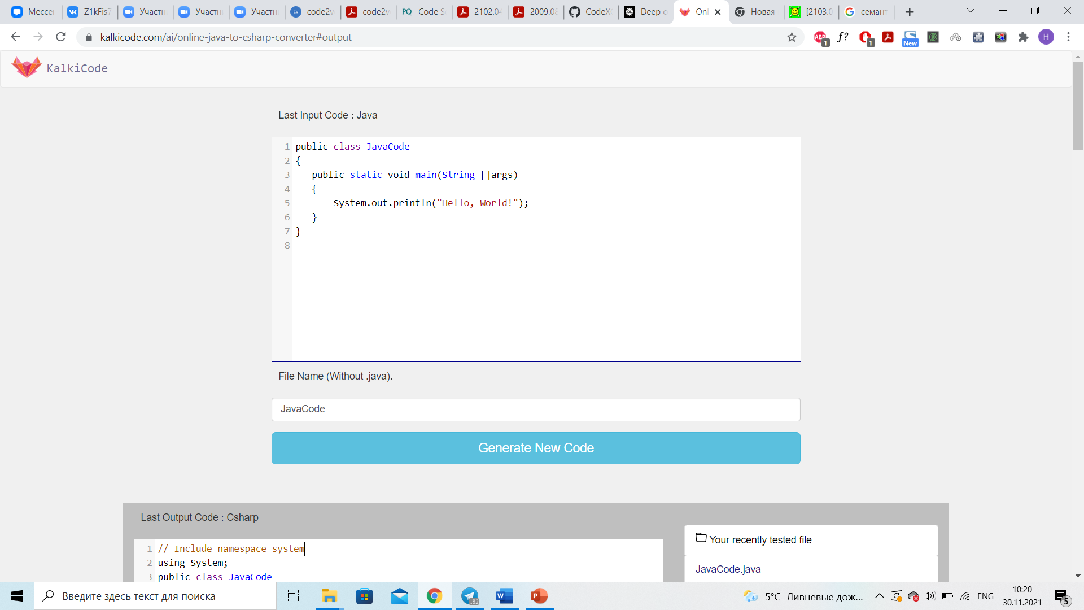
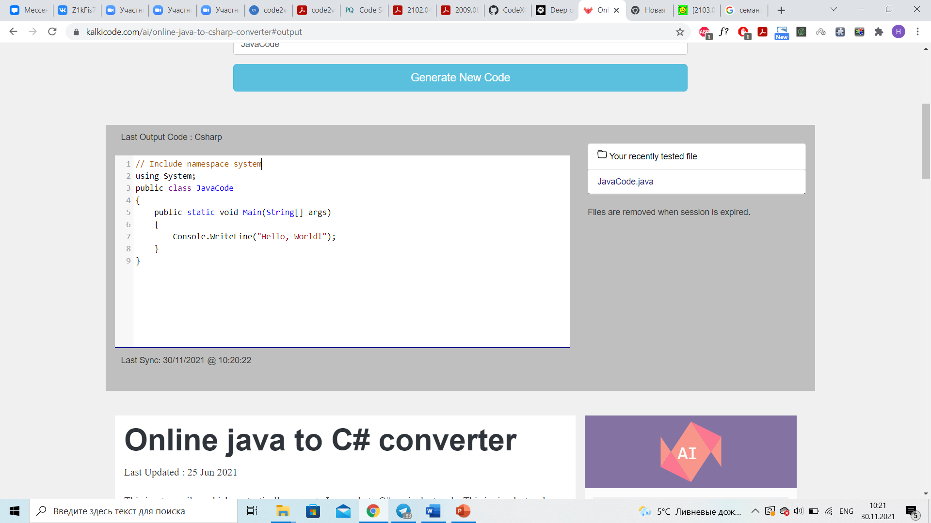
Применения Code2Seq
Code Summarization
Code Translation
Хотим дать название функции по ее телу
Хотим перевести код с одного языка на другой
Dataset CodeSearchNet
2KK функций с названиями и аннотациями
(Source:GitHub)
Dataset CodeXGLUE
10К функций, каждая из которых написана на Java и C#

